Slide 1

التصنيف الحديث
ثانوية دار الحديث المكيَّة
خصائص المملكة
فوق المملكة | البدائيات | البكتيريا | حقيقية النواة
المملكة | البدائيات | البكتيريا | الطلائعيات | الفطريات | النباتات | الحيوانات
نوع الخلايا | بدائية النوى |  | حقيقية النــوى
جدار الخلية | بدون ببتيدوجلايكان | يحتوي على ببتيدوجلايكان | السليلوز | الكايتين | السليلوز | لا يوجد
عدد الخلايا | وحيدة الخلية |  | وحيدة الخلية عديدة الخلايا | غالباً عديدة الخلايا | عديدة الخلايا
التغذي | ذاتية أو غير ذاتية التغذية |  |  | غير ذاتية التغذية | غير ذاتية التغذية | ذاتية التغذية

Slide 2
تنوع الطلائعيات
الطلائعيات الشبيهة بالحيوانات ( الأوليات )
تنوع الطلائعيات
الكائن الحي | المعيشة | وسيلة الحركة | الشُعبة
البراميسيوم
البلازموديوم
الأميبا
التريبانوسوما
الهُدبيات
الأهداب
حُرة
البوغيات
لا يمتلك
متطفل
اللحميات
الأقدام الكاذبة
حُرة
السوطيات
الأسواط
متطفل

Slide 3
تنوع الطلائعيات
الدياتومات
السوطيات الدوارة
الطلائعيات الشبيهة بالنباتات ( الطحالب)
اليوجلينات
الطحالب الذهبية
الطحالب البنية
الطحالب الخضراء
الطحالب الحمراء

Slide 4
الدرس / تنوع الطلائعيات
الهدف / المقارنة بين الدياتومات و الطحالب
اسم الطالب /
الصف الأول ثانوي/
قارن بين الدياتومات و الطحالب الخضراء
الطحالب الخضراء
الدياتومات
*وحيدة الخلية-عديدة الخلايا
*وحيدة الخلية
*الكلوروفيل
*الكلوروفيل و الكاروتين
*تخزن الغذاء على شكل كربوهيدرات
*تخزن الغذاء على شكل زيوت
*جدارها من السليلوز
*جدارها من السليكا

Slide 5
الدرس / تنوع الطلائعيات
الهدف / وصف خصائص شعب الطحالب
اسم الطالب /
الصف الأول ثانوي/
الطلائعيات الشبيهة بالنباتات ( الطحالب )
أقسام الطحالب | عدد الخلايا | الجدار الخلوي | الصبغة
الدياتومات
السوطيات الدوارة
اليوجلينات
الطحالب الذهبية
الطحالب البنية
الطحالب الخضراء
الطحالب الحمراء
الكاروتين
السليكا
وحيدة الخلية
صبغة حمراء
السليلوز
وحيدة الخلية
الكلوروفيل
لا يوجد
وحيدة الخلية
الكاروتين
السليلوز
وحيدة الخلية
الفيكوزانثين
السليلوز
عديدة الخلايا
الكلوروفيل
السليلوز
وحيدة - عديدة
فيكوبلن
السليلوز-كربونات الكاسيوم
عجيدة الخلايا

Slide 6
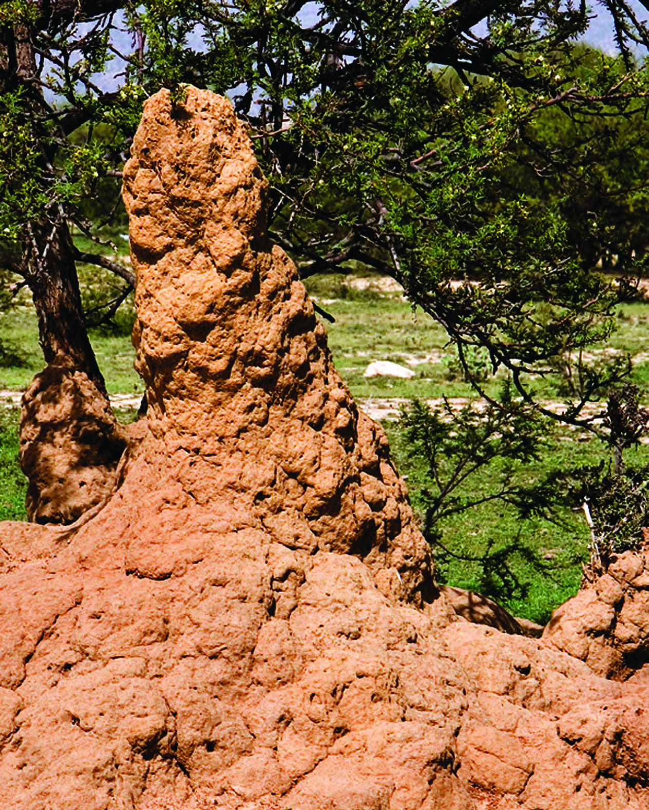
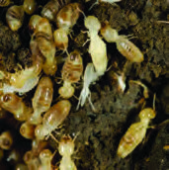
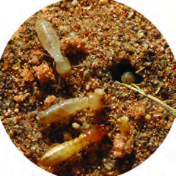
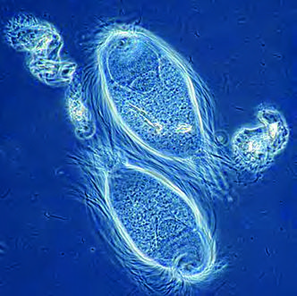
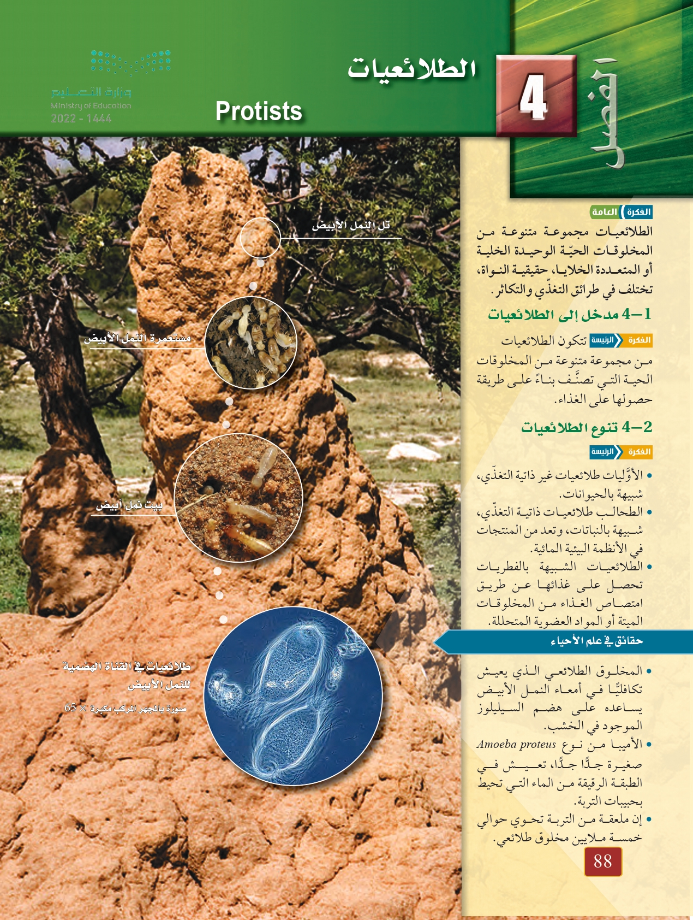
مدخل إلى الطلائعيات
العامة
الفكرة
تل النمل الأبيض
الطلائعيات مجموعة متنوعة من المخلوقات الحية الوحيدة الخلية أو المتعددة الخلايا ، حقيقية النواة ، تختلف في طُرق التغذية و التكاثر .
مستعمرة النمل الأبيض
بيت النمل الأبيض
طلائعيات في القناة الهضمية
للنمل الأبيض

Slide 7

مدخل إلى الطلائعيات
أهداف الدرس
الرئيسية
الفكرة
الطلائعيات الشبيهة بالفطريات تحصل على غذائها عن طريق امتصاص الغذاء من المخلوقات الميتة أو المواد العضوية المتحللة
تشرح كيفية حصول الفطريات المائية على غذائها .

Slide 8
تنوع الطلائعيات
الطلائعيات
الطلائعيات الشبيهة بالفطريات
الطلائعيات الشبيهة بالحيوانات ( الأوليات )
الطلائعيات الشبيهة بالنباتات ( الطحالب )
الفطر المائي و البياض الزغبي
الفطريات الغروية
السوطيات
البوغيات القمية
اللحميات
( جذريات القدم)
الهُدبيات
الطحالب الحممراء
الطحالب الخضراء
الطحالب البنية
الطحالب الذهبية
اليوجلينات
السوطيات الدوارة
الدياتومات

Slide 9
تنوع الطلائعيات
الطلائعيات الشبيهة بالفطريات
الفطريات الغروية
تغذيتها : غير ذاتية ، تمتص المواد المتحللة من الجدار الخلوي و تتكاثر بالأبواغ و بذلك تشبه الفطريات.
جدارها الخلوي : من السليلوز ، و الفطريات من الكايتين .
تعيش في الأماكن الرطبة الظليلة لوفرة المواد العضوية مثل أكوام ورق الشجر و جذوعه.
لها ألوان مختلفة ، أزرق ، أحمر ، أصفر ، برتقالي .
تنقسم إلى مجموعتين ( الفطريات الخلوي و الفطريات اللاخلوية )

Slide 10
تنوع الطلائعيات
الطلائعيات الشبيهة بالفطريات
2- الفطر المائي و البياض الزغبي
تغذيتها : تحصل على غذائها من مخلوقات أخرى أو تمتصه من الماء أو التربة .
تشبه الفطريات حيث تُحيط الغذاء بالخيوط ثم تُحلله ثم تمتصه من خلال الجدار الخلوي لكن تختلف عن الفطريات في تركيب الجدار الخلوي ، و تحتوي على خلايا تكاثرية سوطية تختلف عن الموجودة في الفطريات.
تعيش في الماء و الأماكن الرطبة .
من أضرارها تُدمر حصول البطاطس .

Slide 11
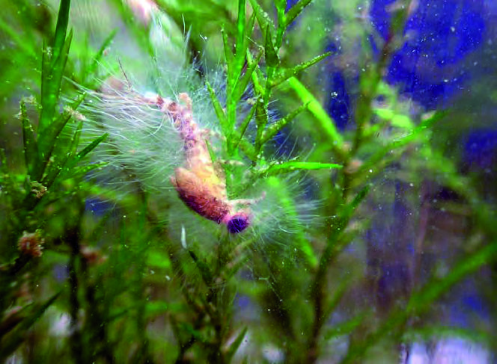
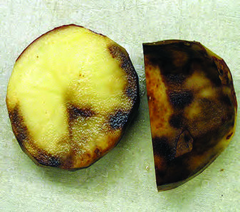
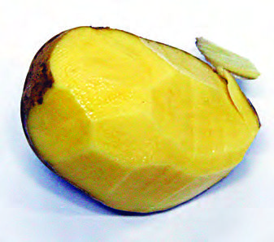
تنوع الطلائعيات
2- الفطر المائي و البياض الزغبي
الطلائعيات الشبيهة بالفطريات

Slide 12
التقويم
4-البريونات عبارة عن
د- دهون
ج- سكريات
ب- بروتينات
أ- بكتيريا
5- أي من الفيروسات التالية يُعتبر فيروساً ارتجاعياً
د- الفيروس الغُدي
ج- فيروس الإنفلونزا
ب- فيروس الإيدز
أ- فيروس الرشح
6- من الأمراض التي تُسببها البريونات ؟
د- الجدري
ج- الحصبة
ب- النكاف
أ- إعتلال الدماغ الإسفنجي

Slide 13
التقويم
1- ينتمي طحلب عشب البحر إلى الطحالب ؟
د- البنية
ج- الحمراء
ب- الخضراء
أ- الذهبية
2- أي من المخلوقات الحية له صفات النباتات و الحيوانات ؟
د- اليوجلينا
ج- سبيروجيرا
ب- الدسميد
أ- الفولفكس
3- توجد صبغة فيكوبلن في الطحالب ؟
د- الذهبية
ج- البنية
ب- الخضراء
أ- الحمراء

